Slide 1
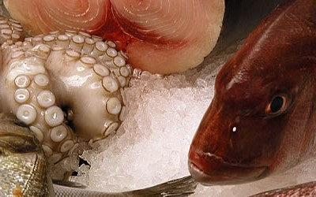
Технологія виробництва та переробки продукції рибництва

Slide 2
План
1. Значення рибництва в житті людини.
2. Риби занесени в червону книгу України.
3. Сдадії розвитку статевих клітин самок риб.
4. Рибна промисловість України.

Slide 3
Література
1. Беспалова Л. Е. Воднатоксикологія. Херсон, 2011. 131 с
2. Грициняк І.І., Гринжевский М.В., Третяк О.М., Ківа М.С., Мрук А.І. Фермерське
рибництво. К.: Герб, 2008. 560 с.
3. Закон України 3677-VI Про рибне господарство, промислове рибальство та
охорону водних біоресурсів від 6.10. 2020 р.
4. Товстик В.Ф. Рибництво. Навчальний посібник. Харків Еспада, 2004, 272 с.

Slide 4
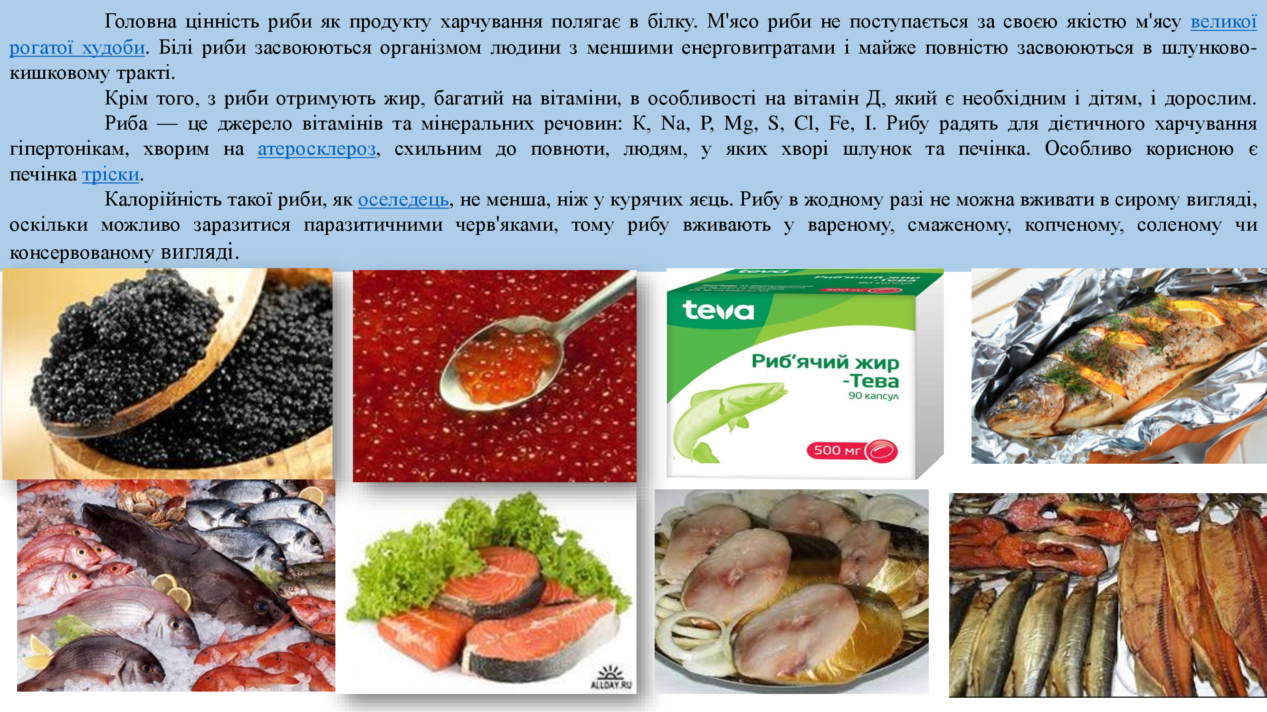

Slide 5
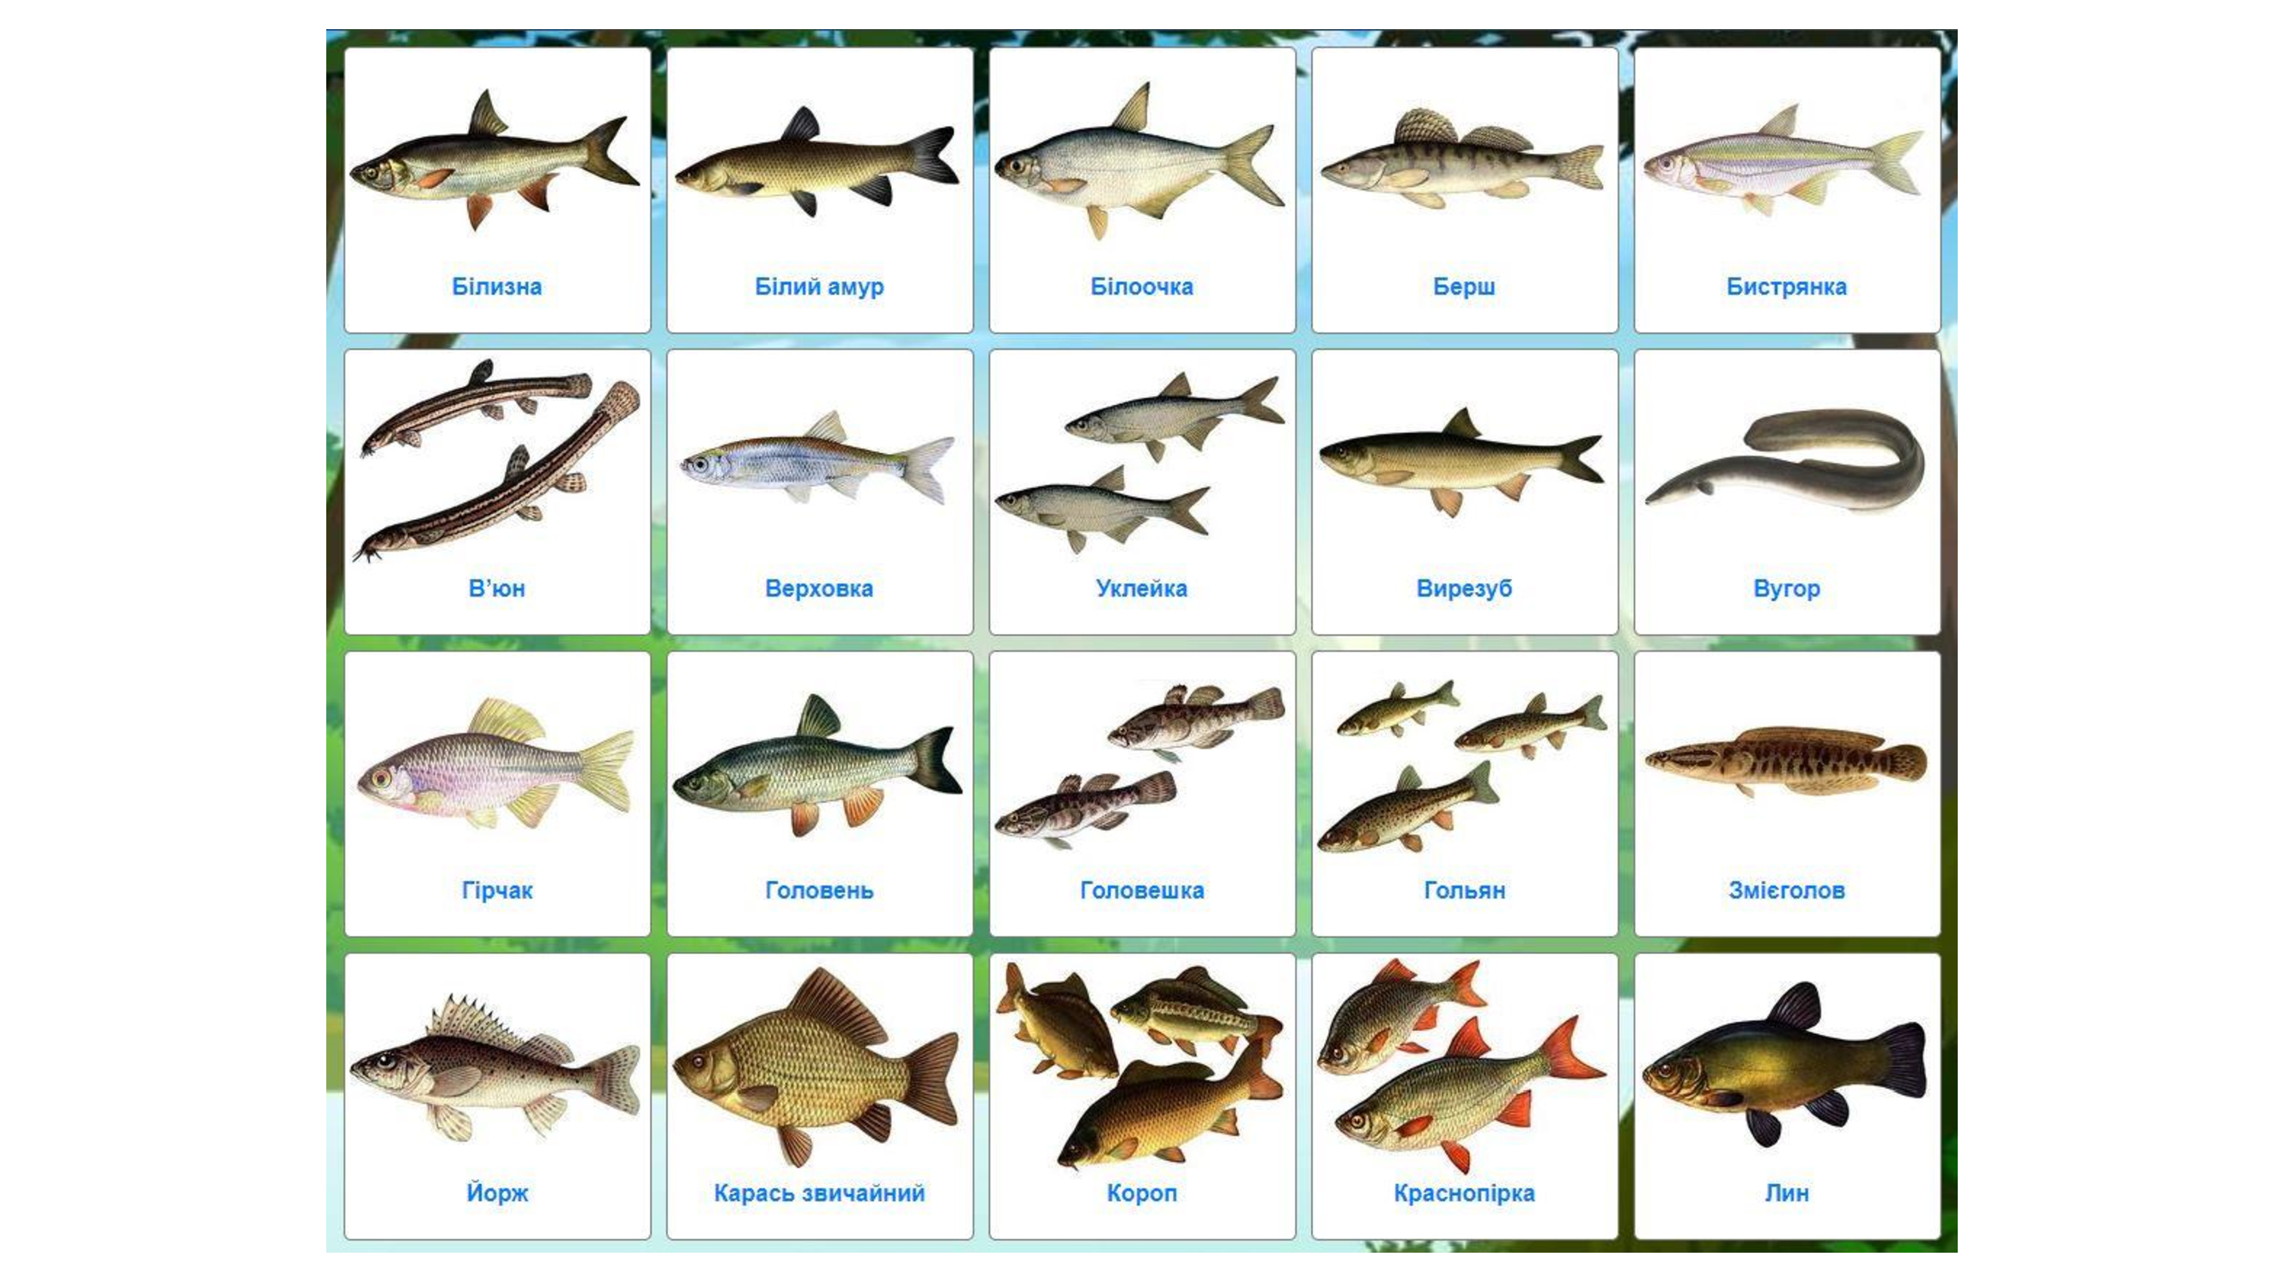

Slide 6
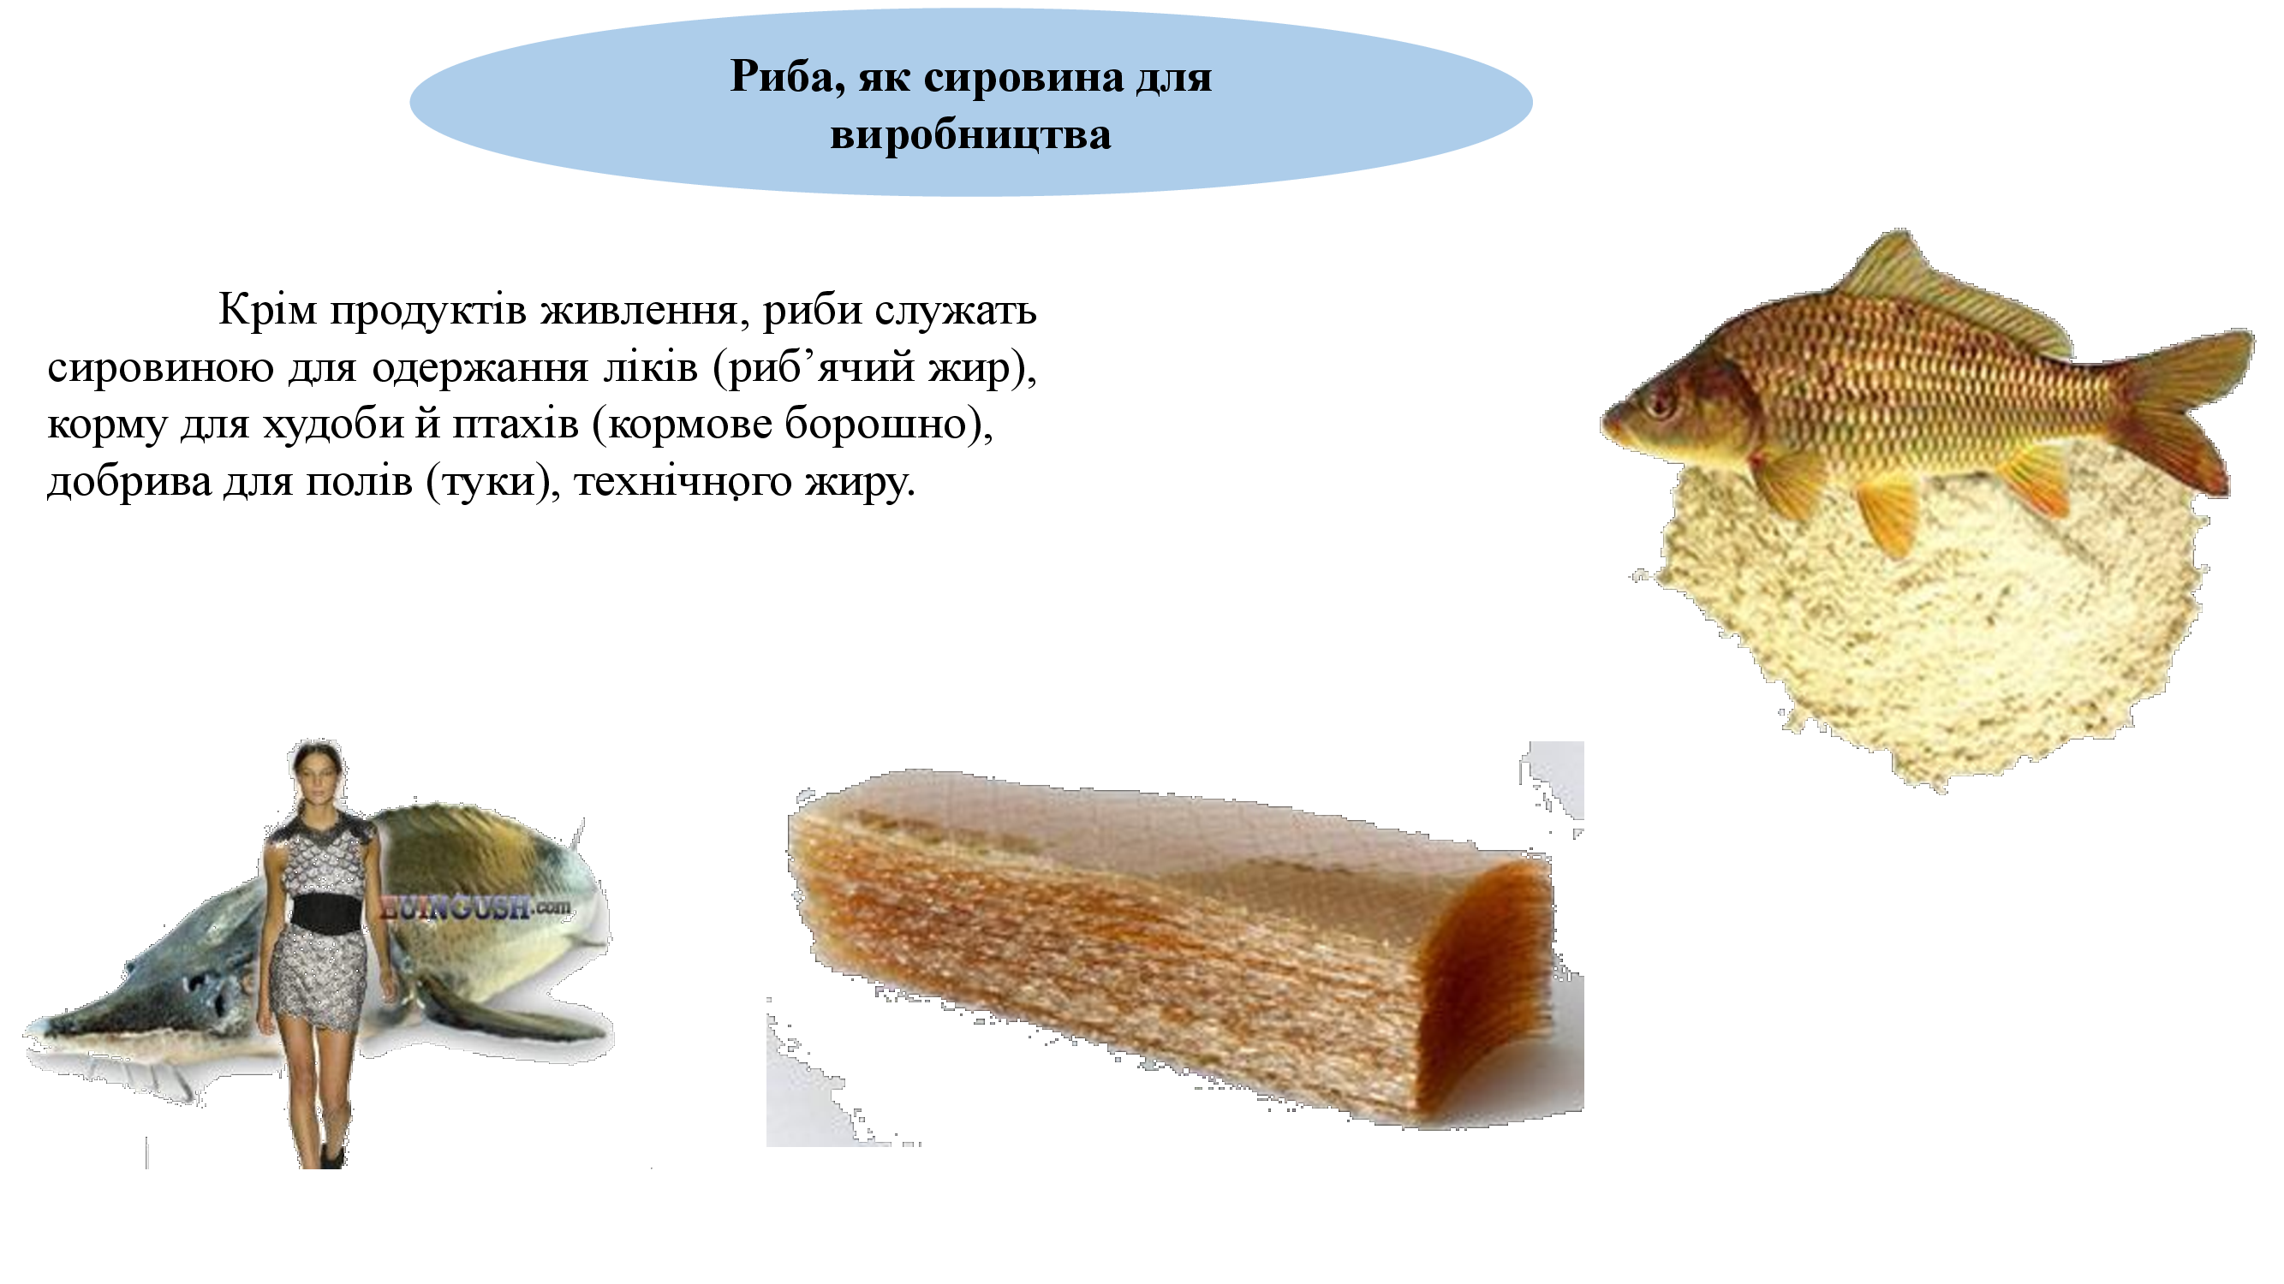

Slide 7
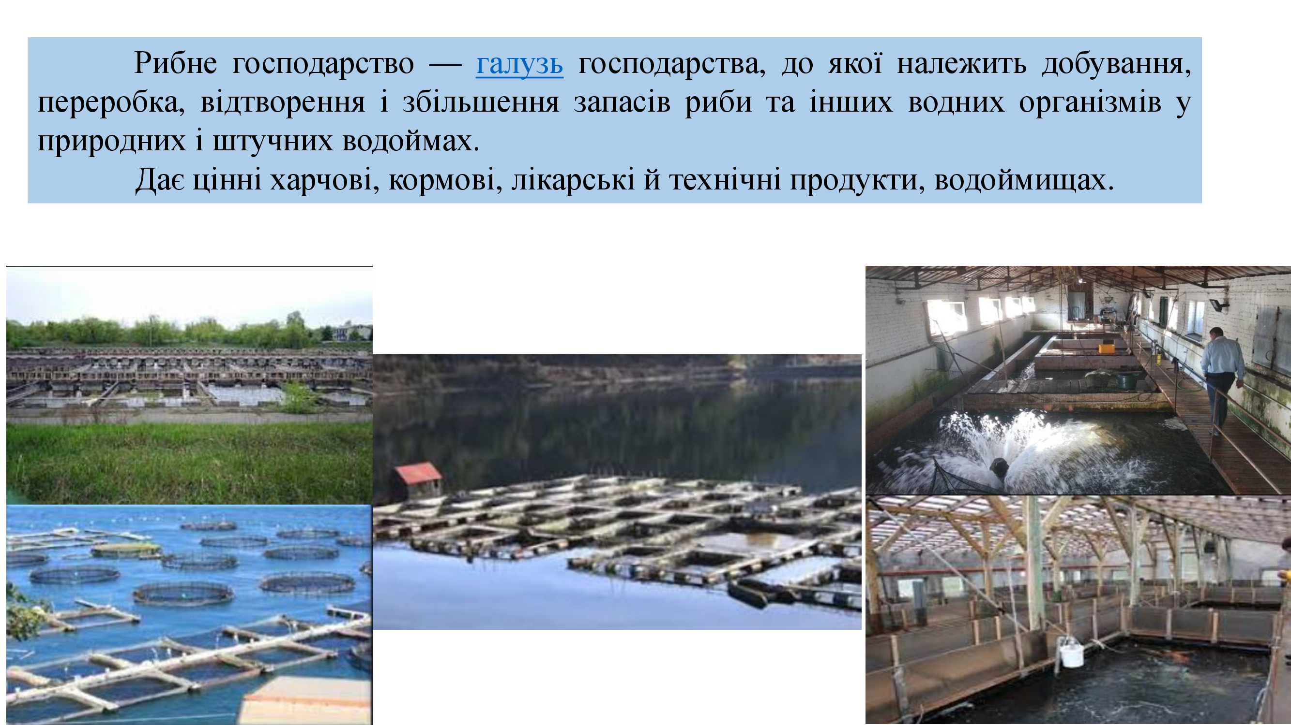

Slide 8
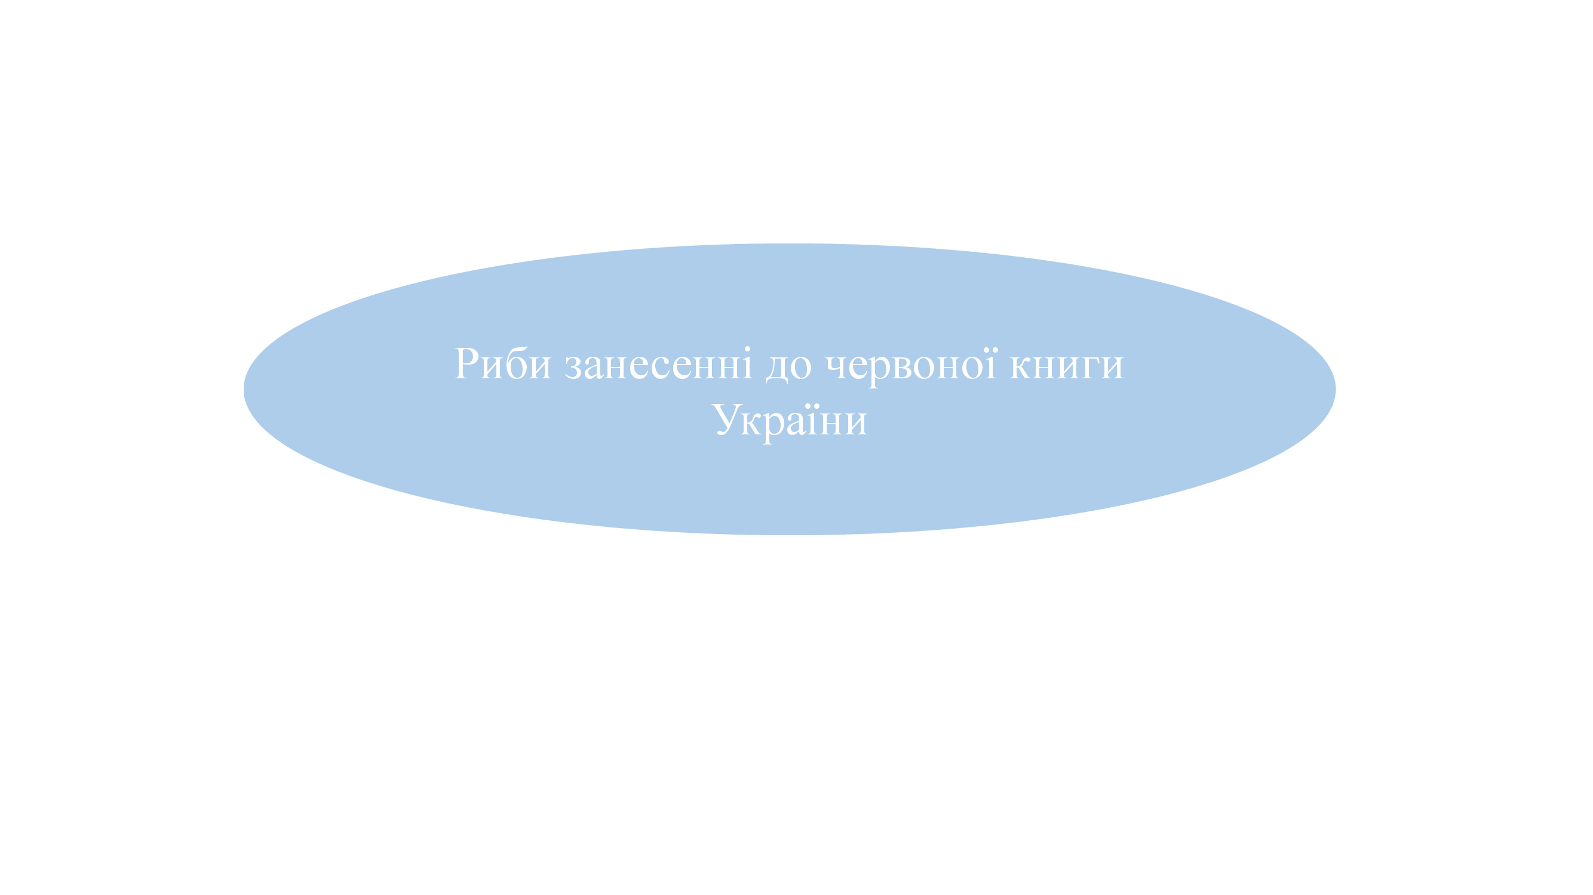

Slide 9
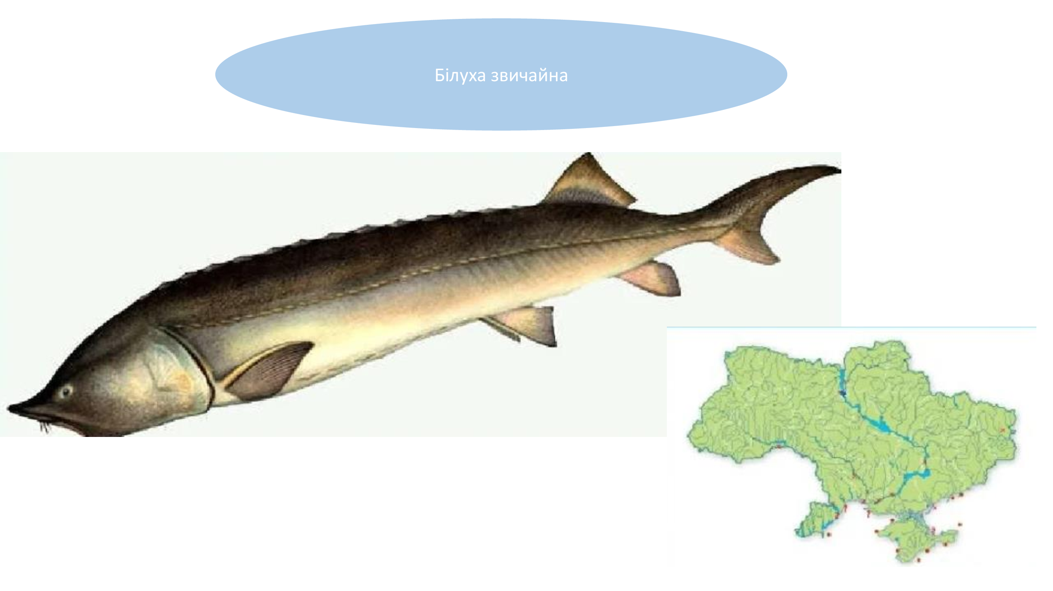

Slide 10
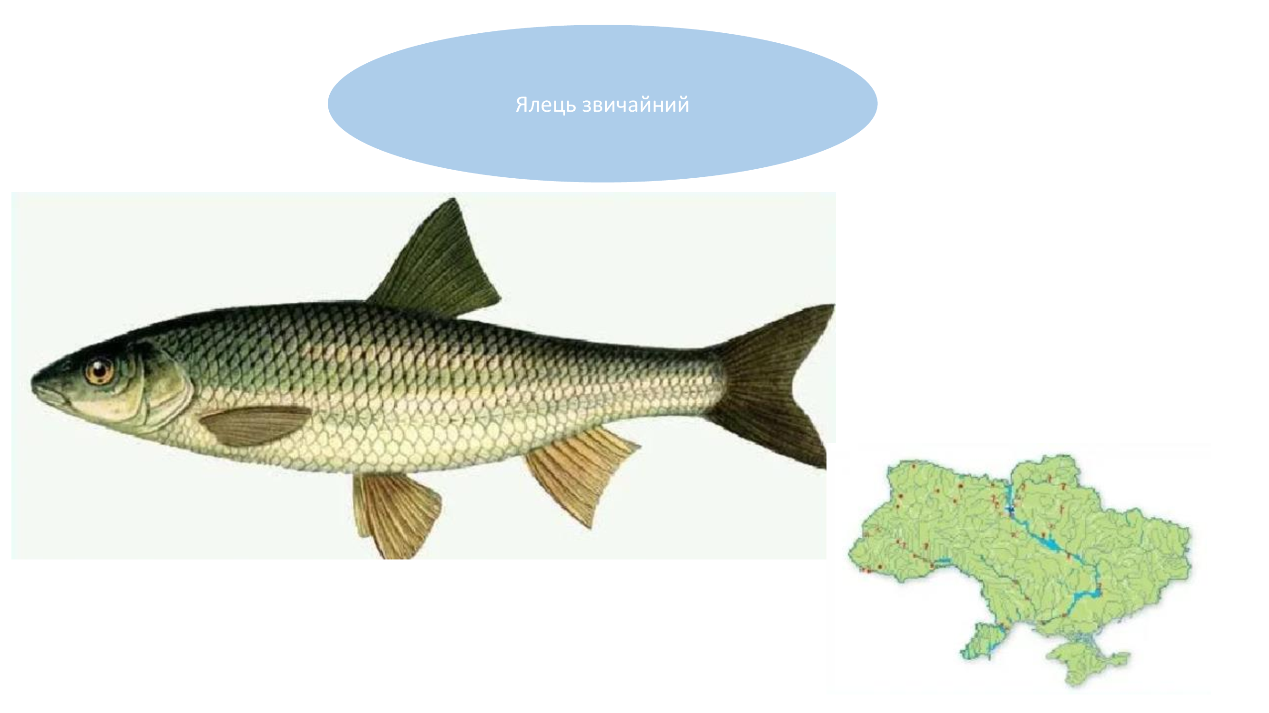

Slide 11
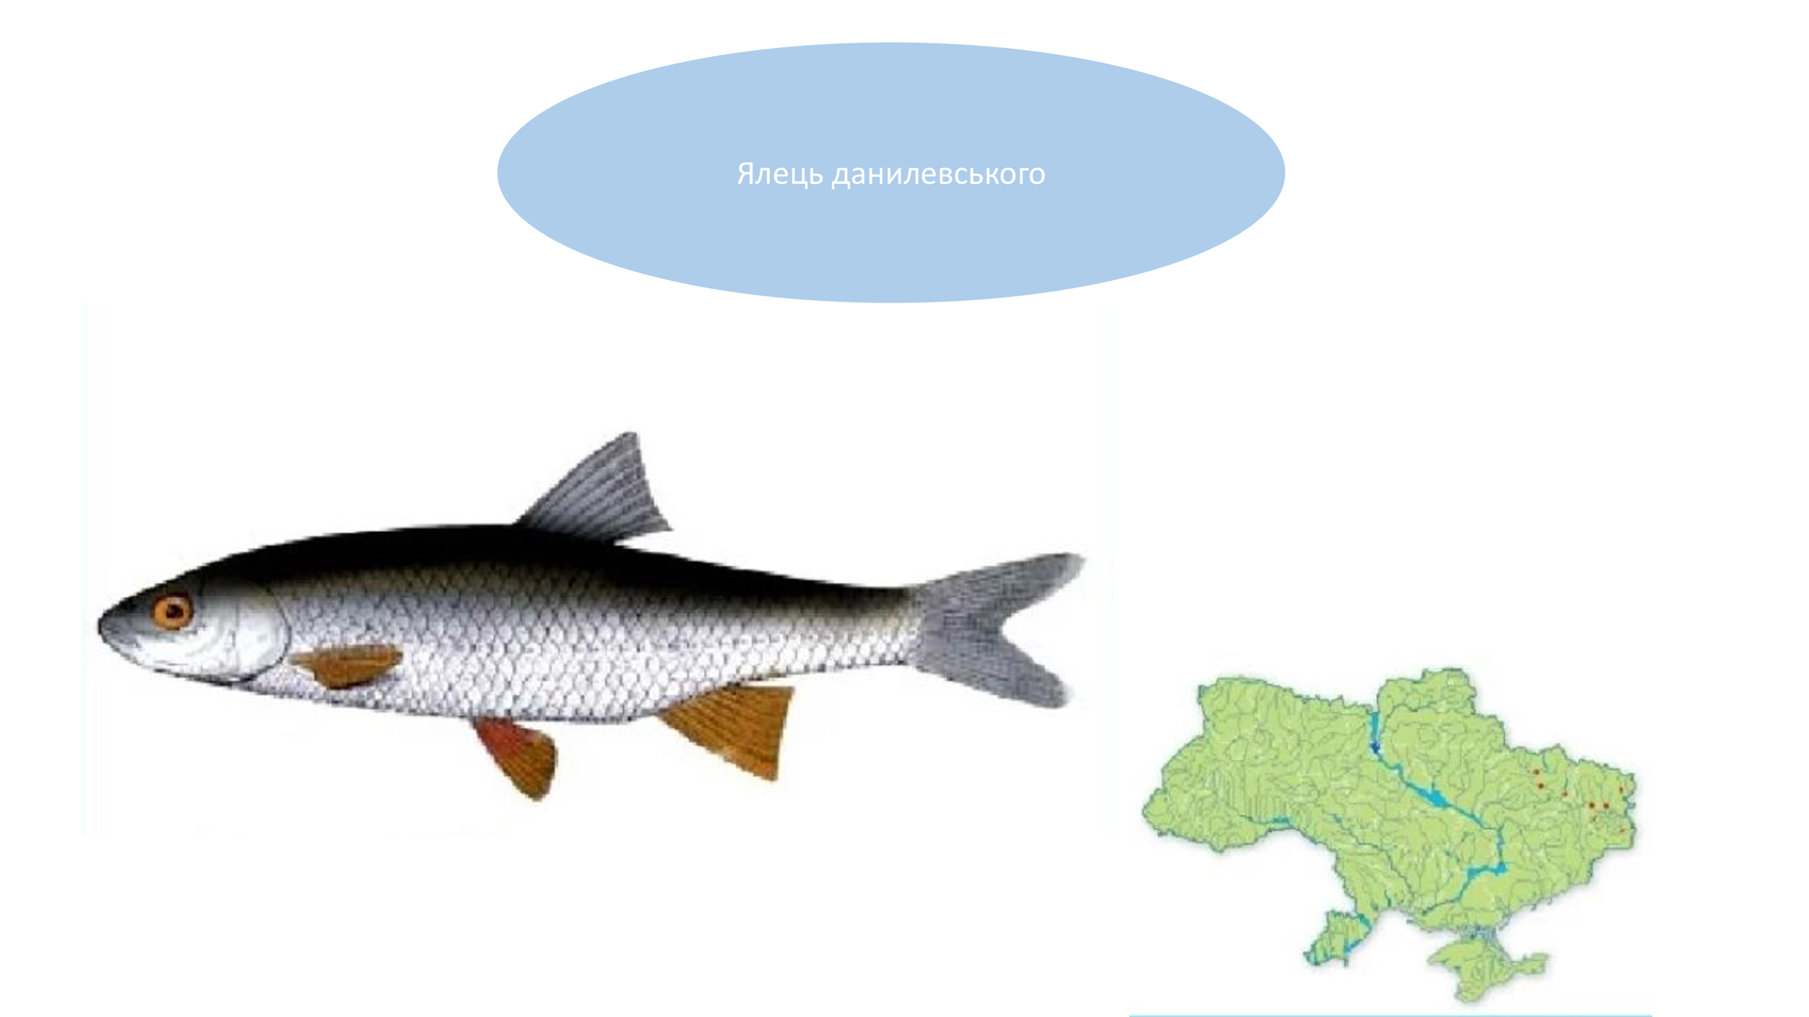

Slide 12
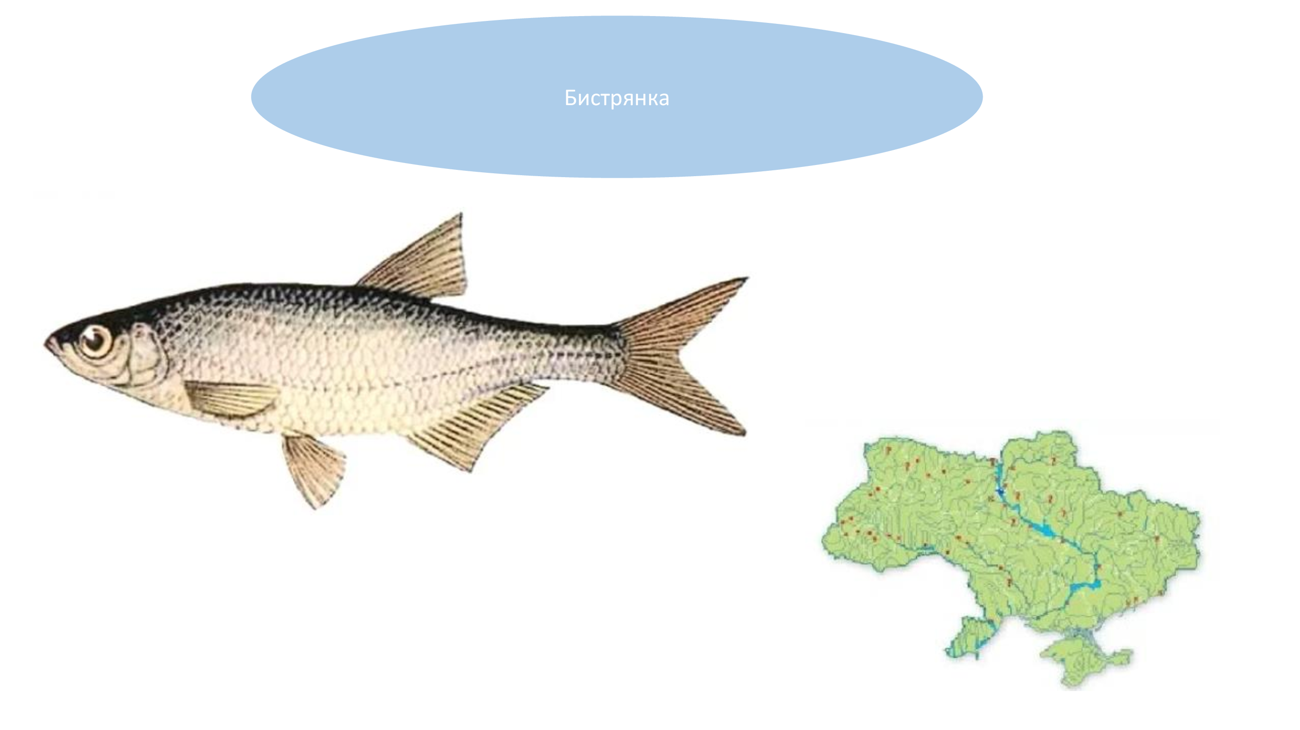

Slide 13
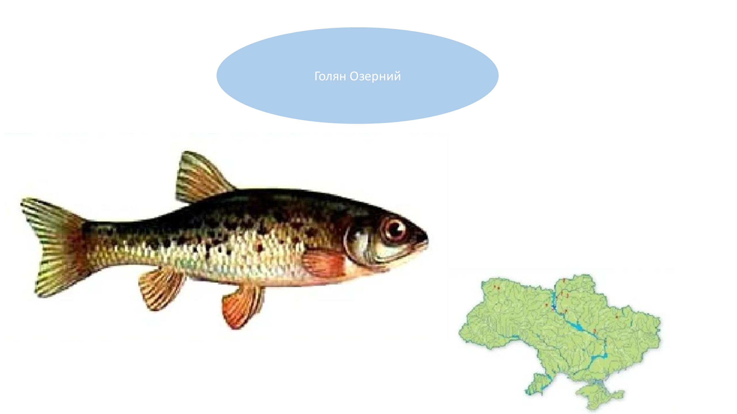

Slide 14
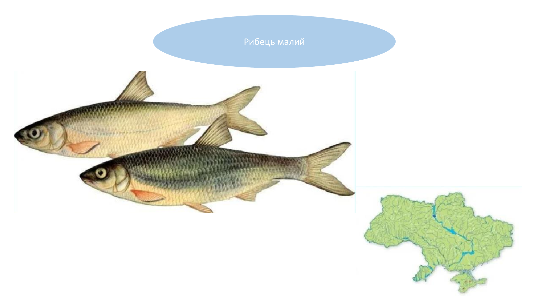

Slide 15
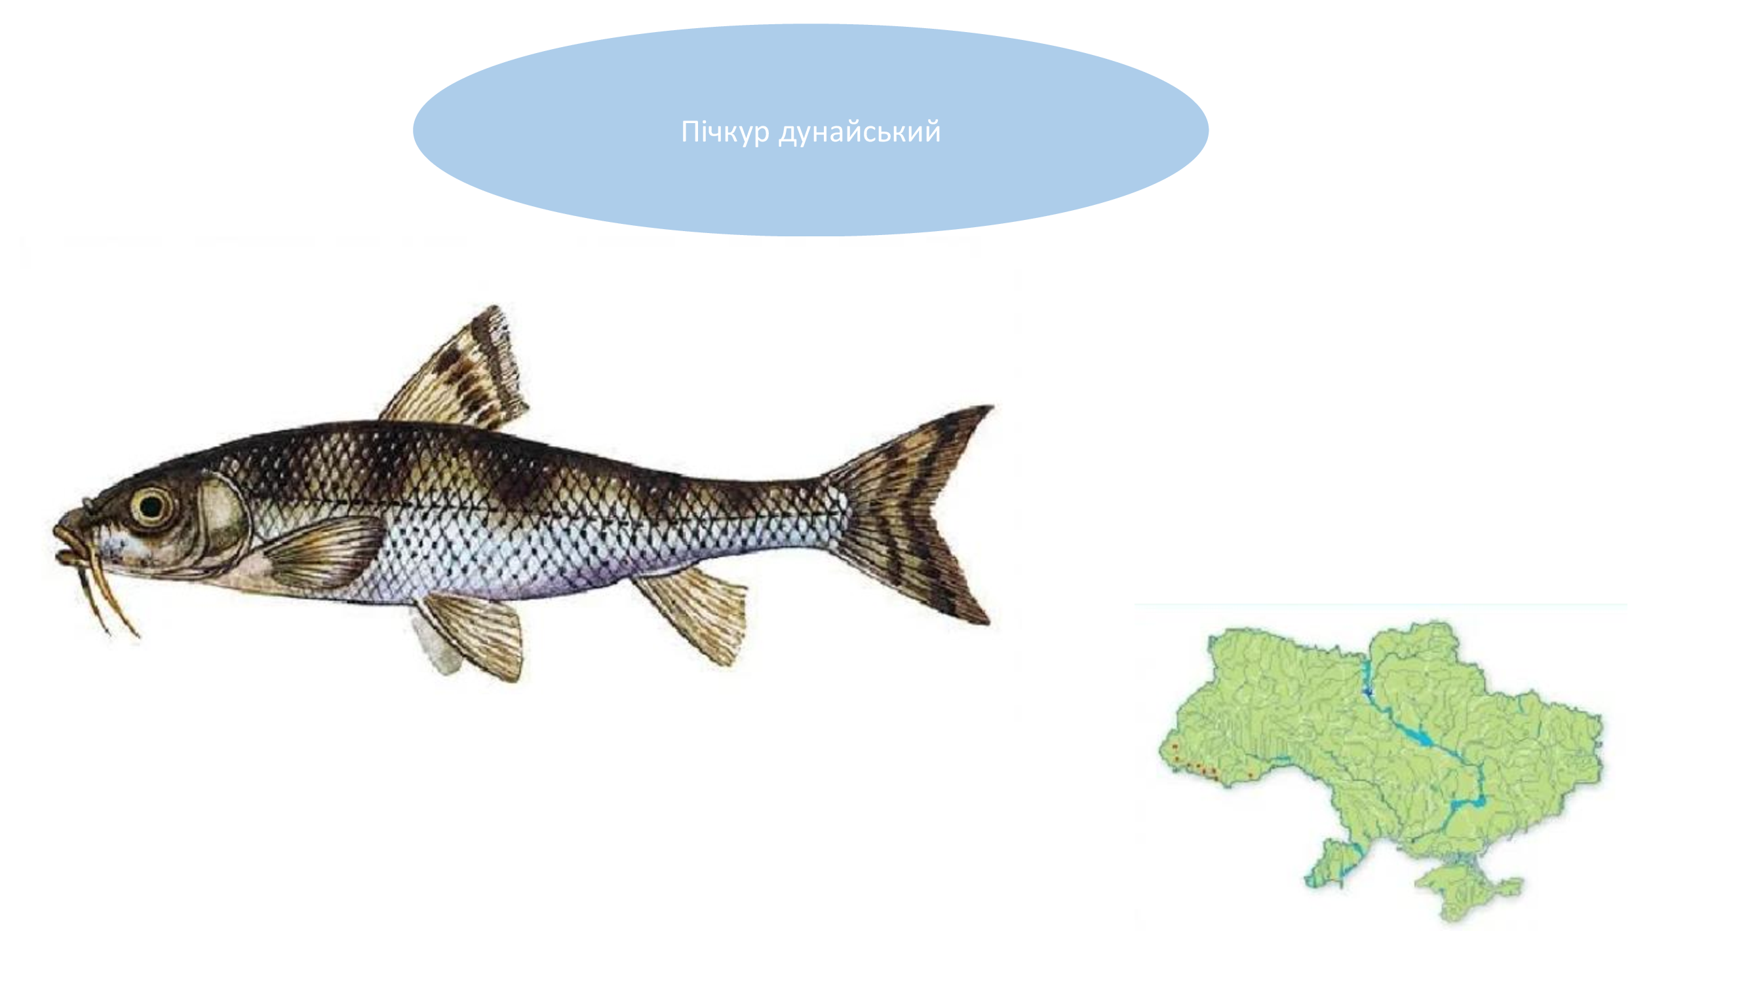

Slide 16
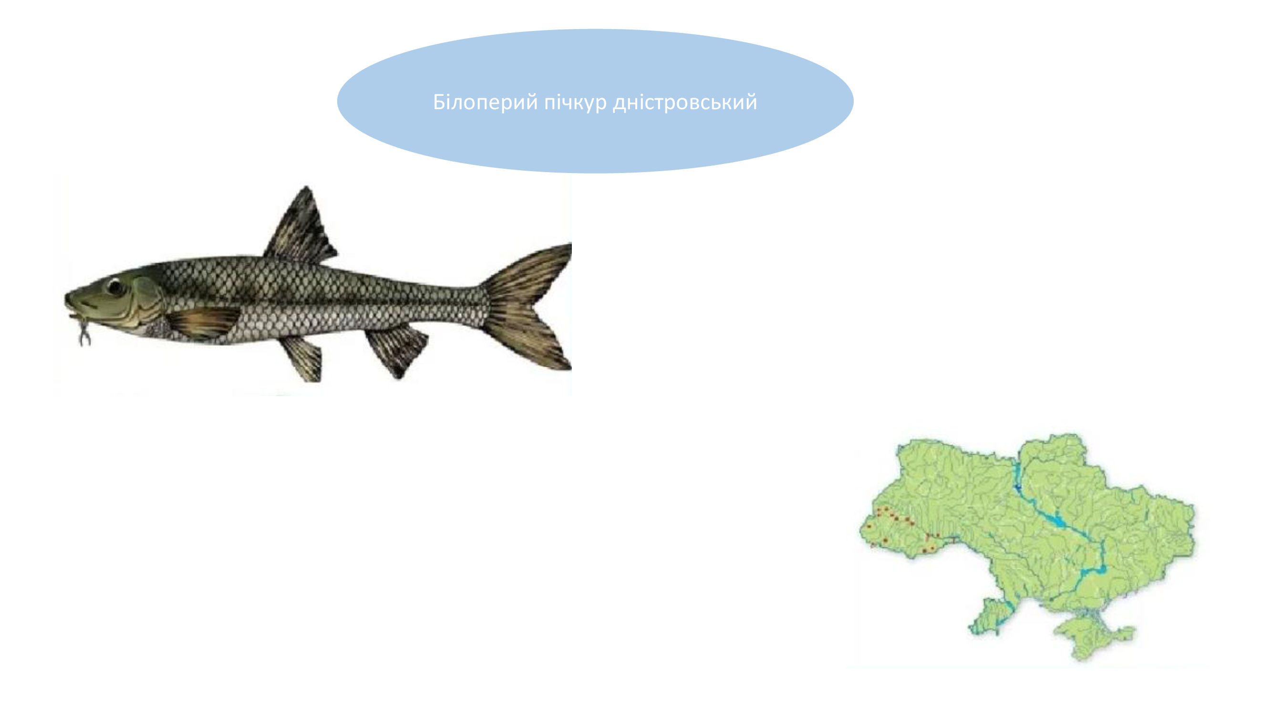

Slide 17
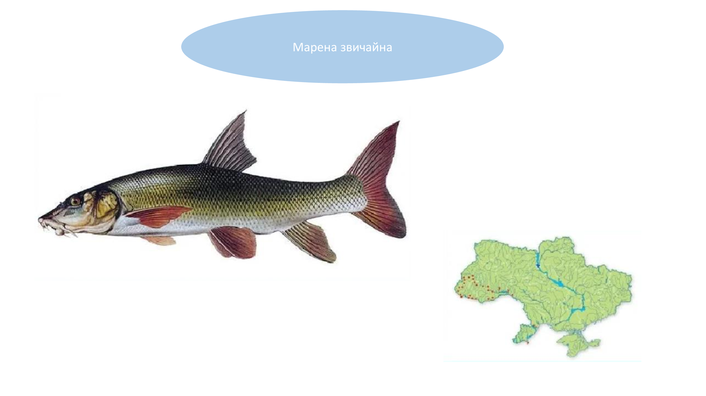

Slide 18
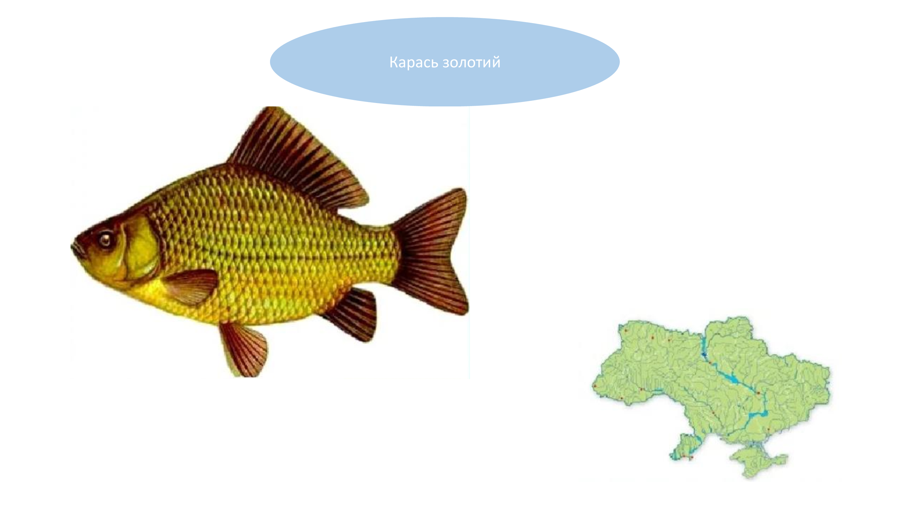

Slide 19
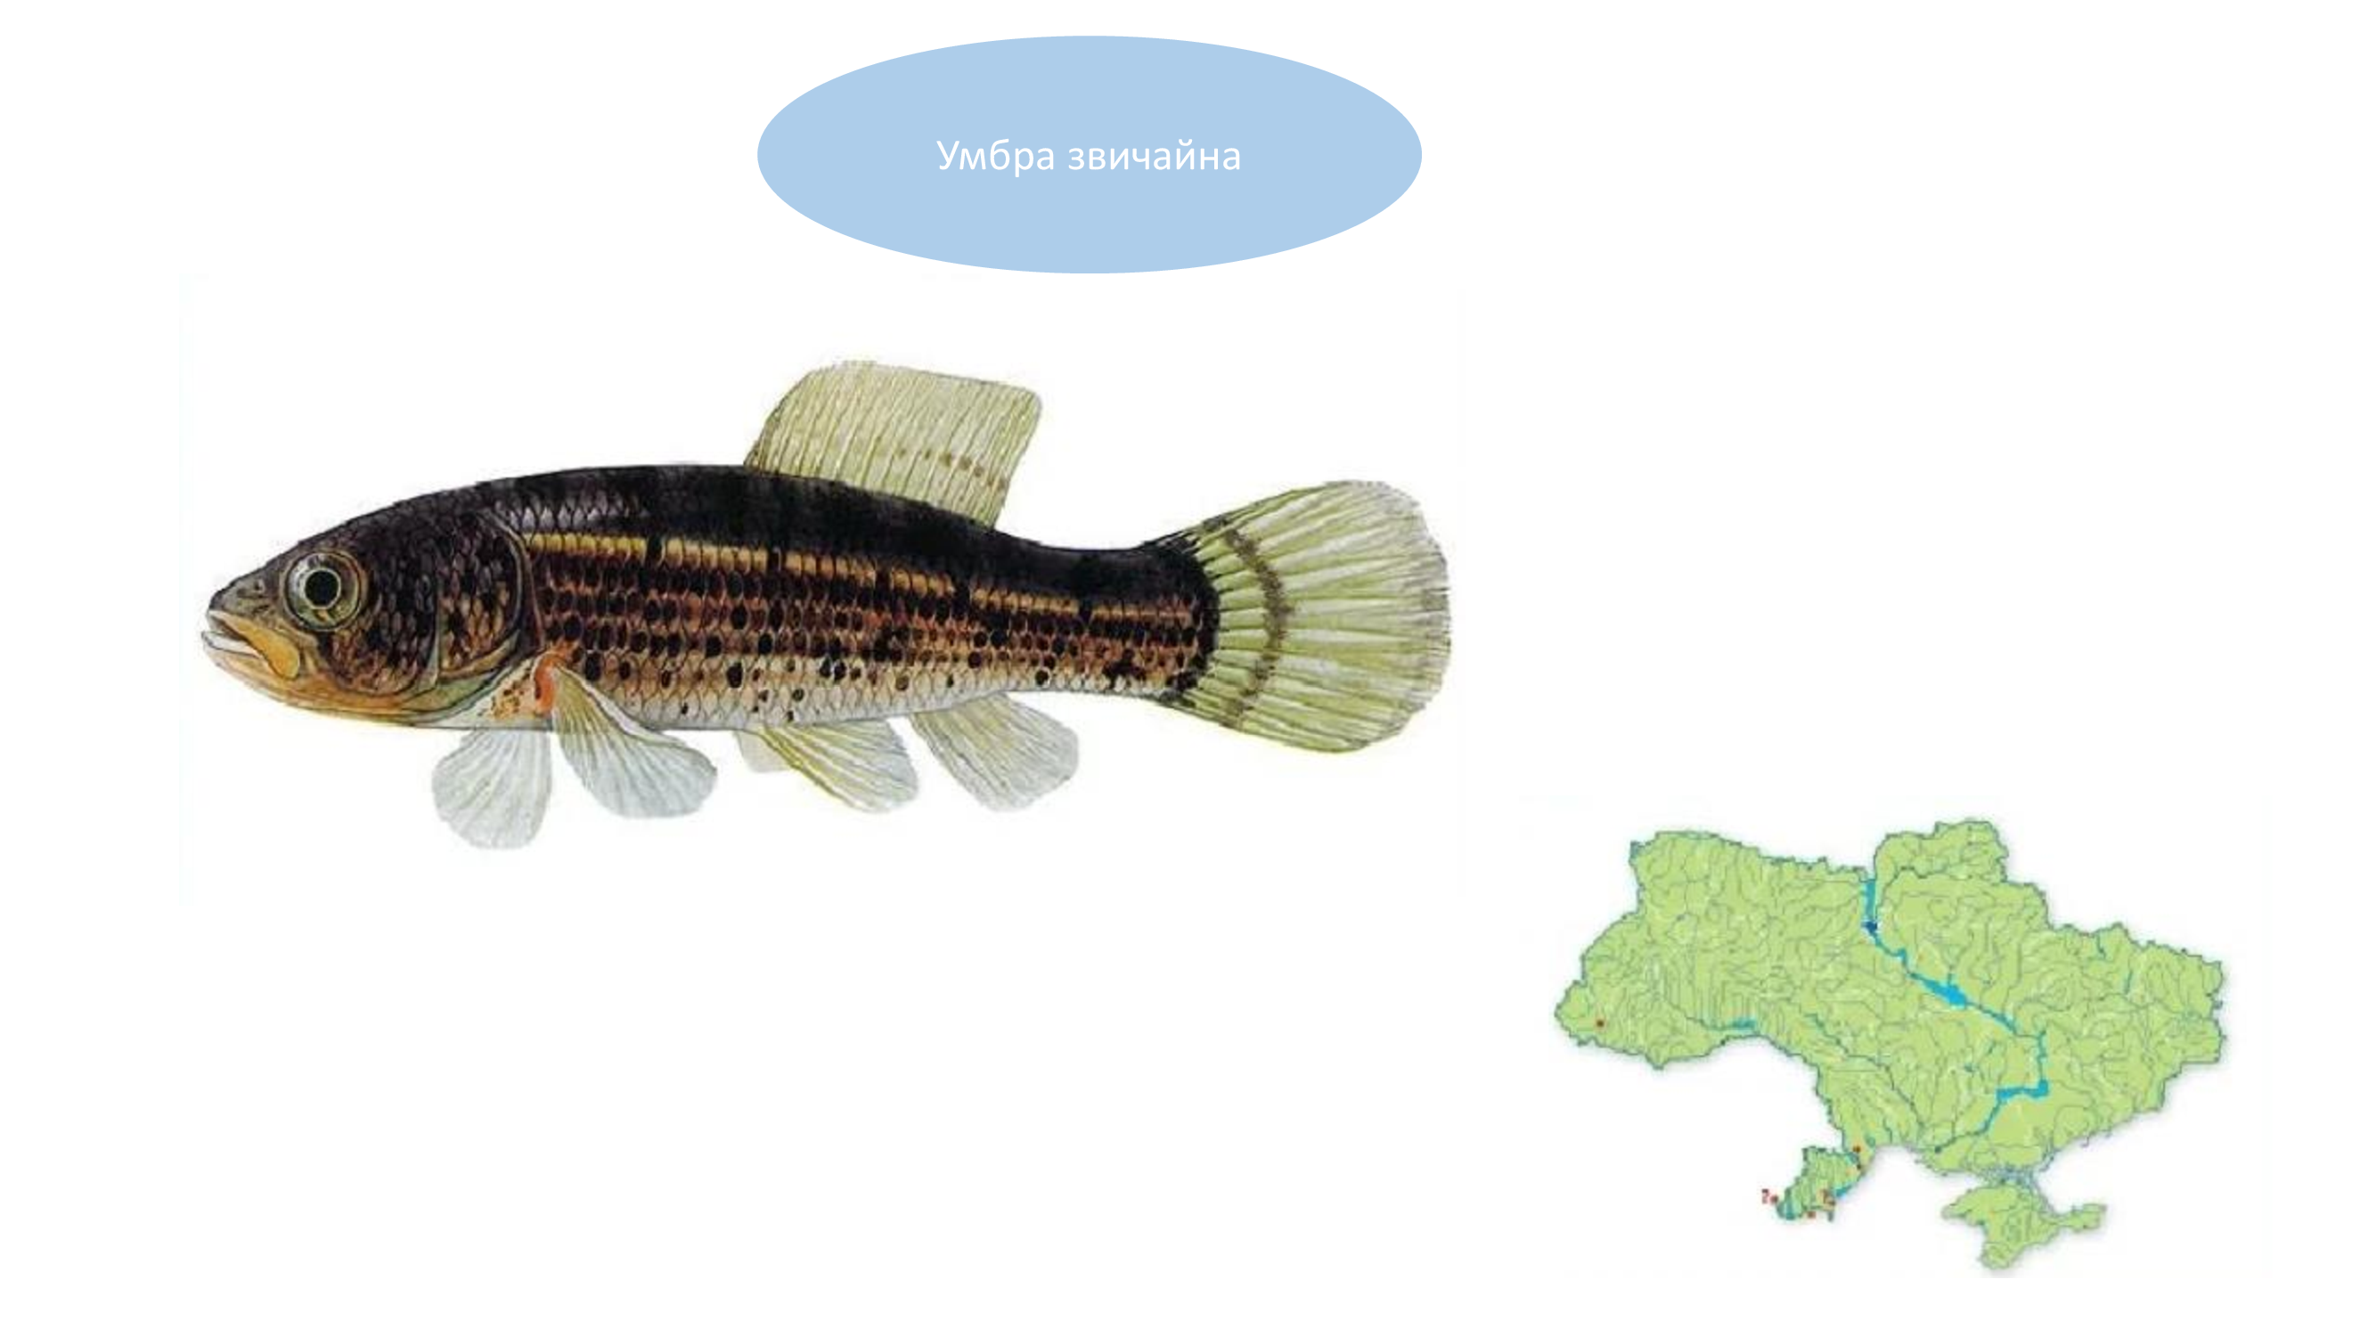

Slide 20
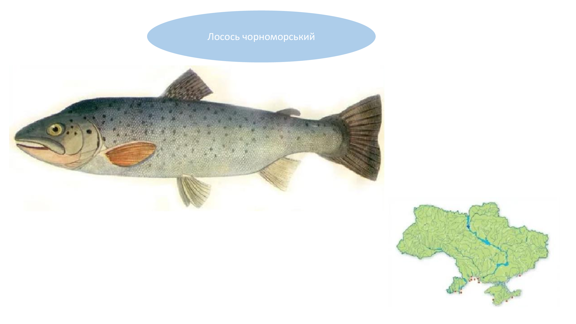

Slide 21
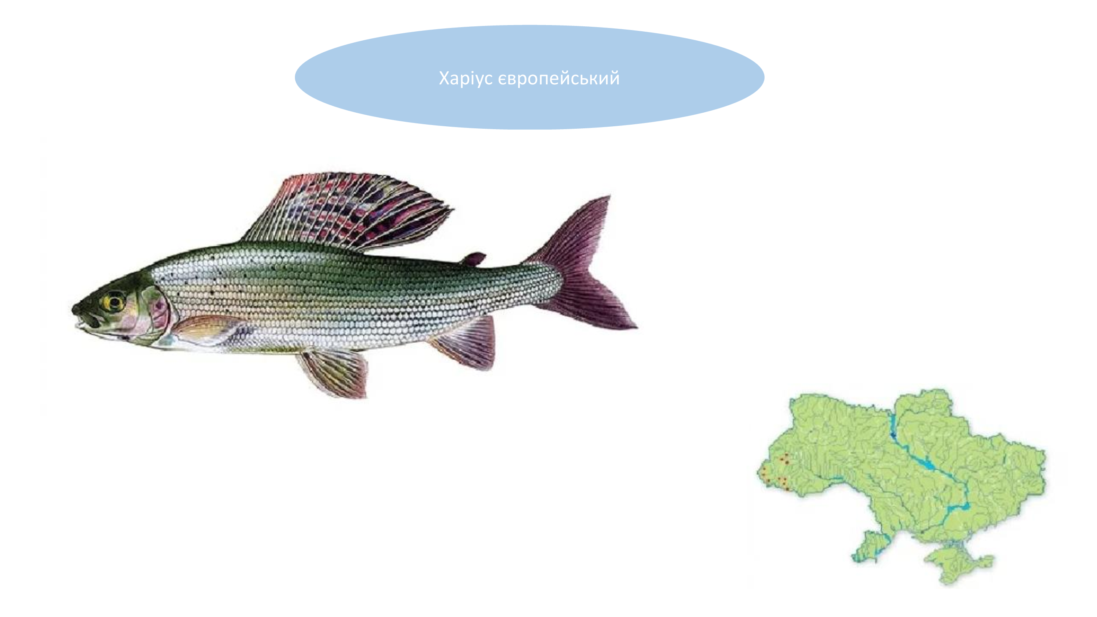

Slide 22
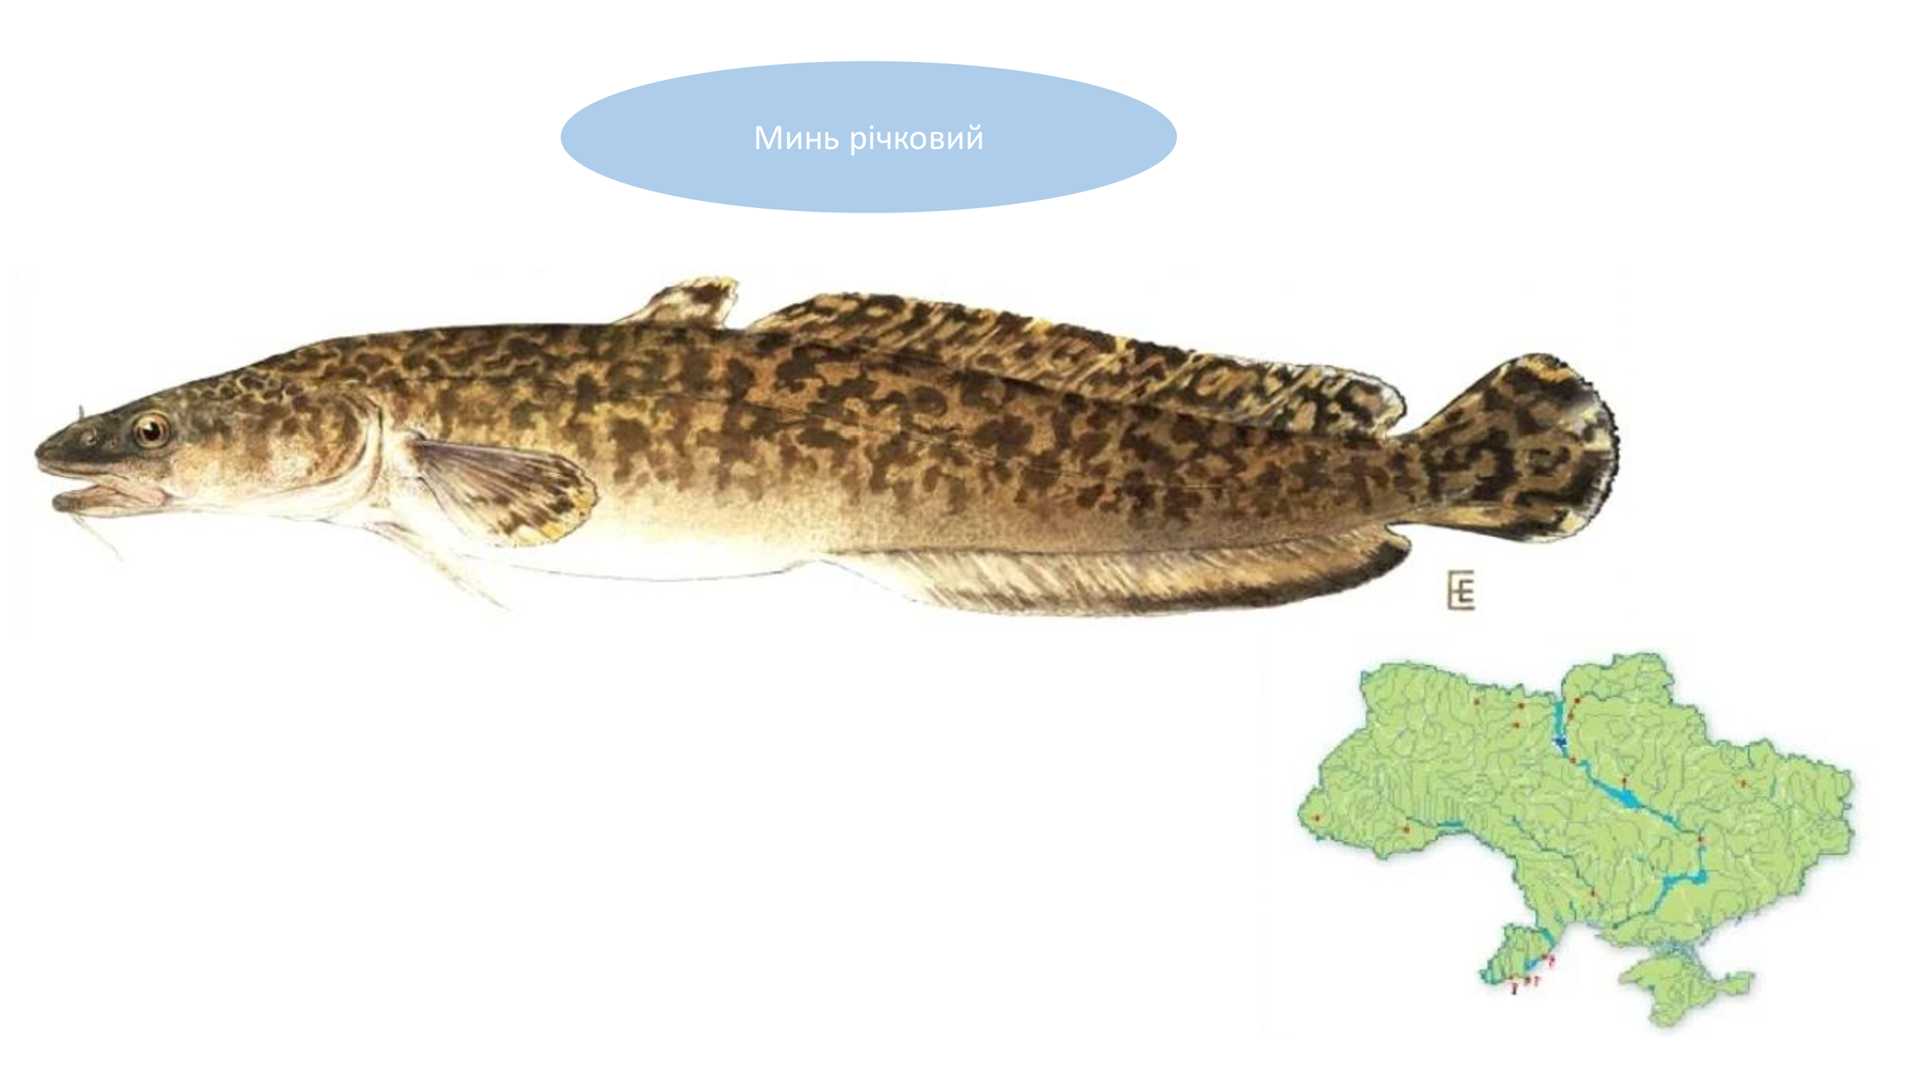

Slide 23
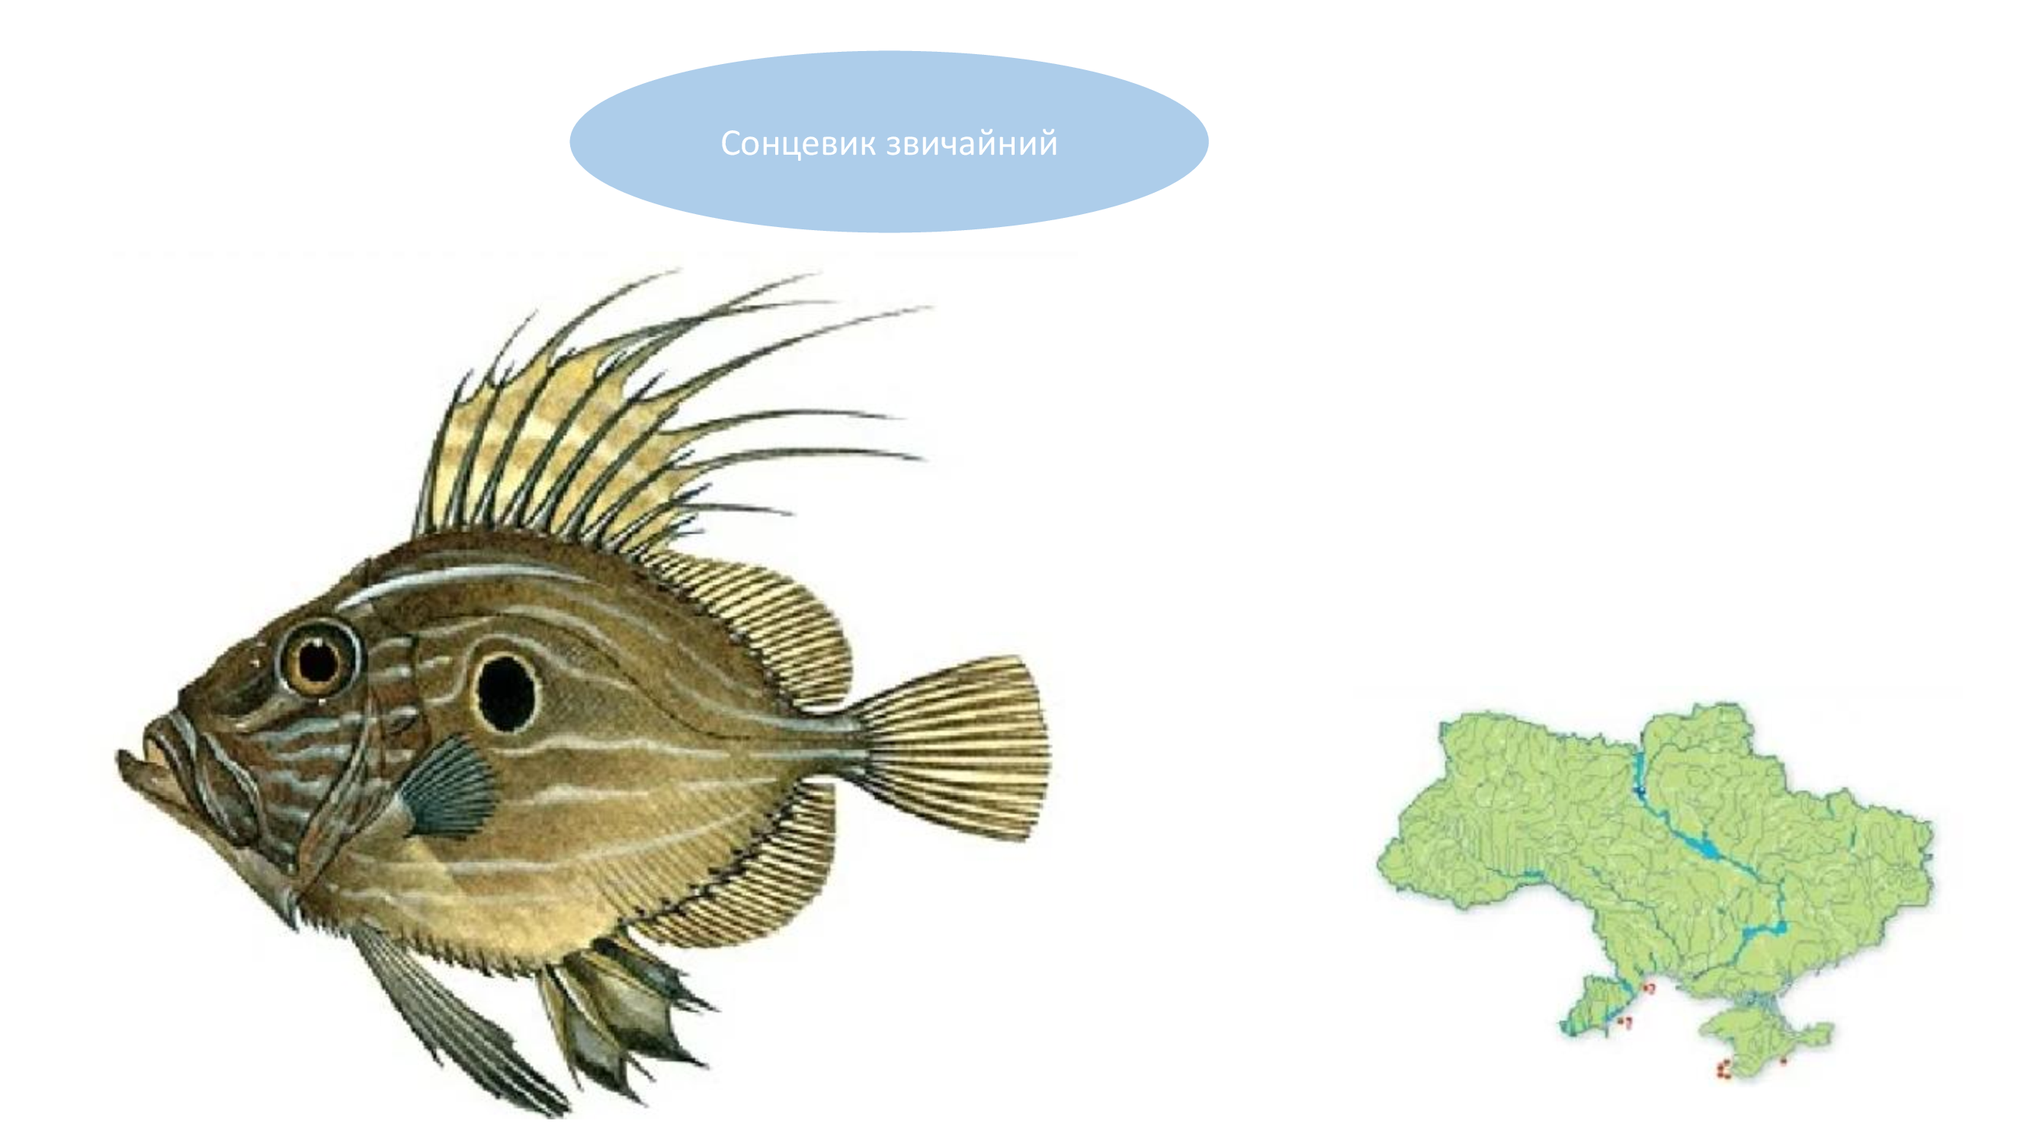

Slide 24
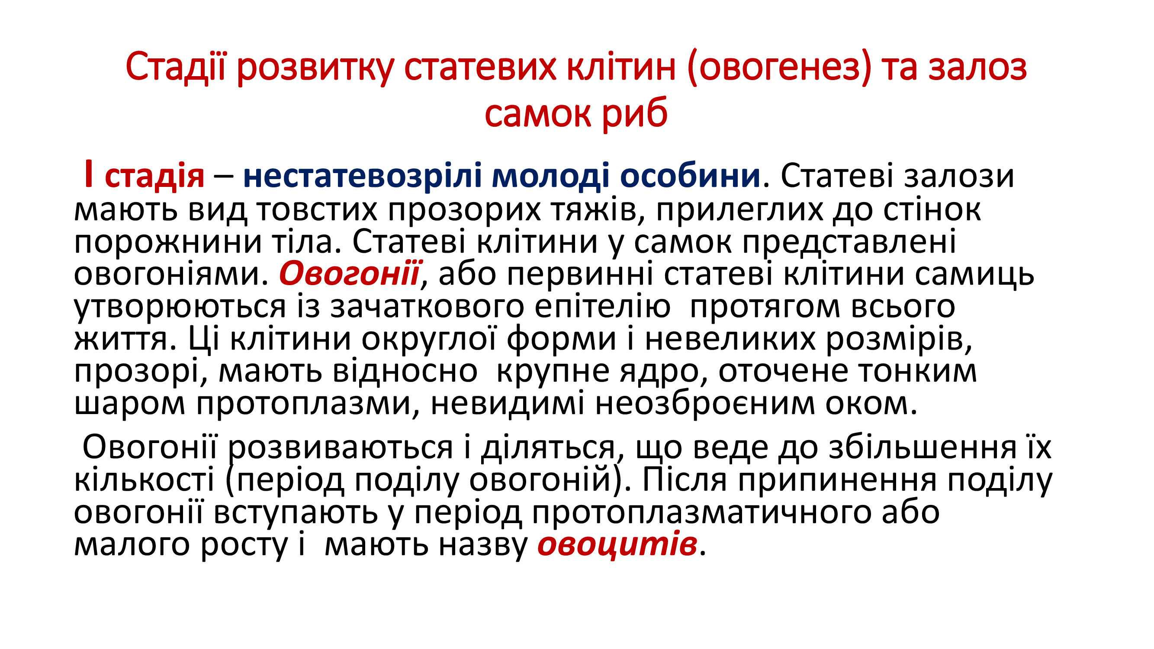

Slide 25
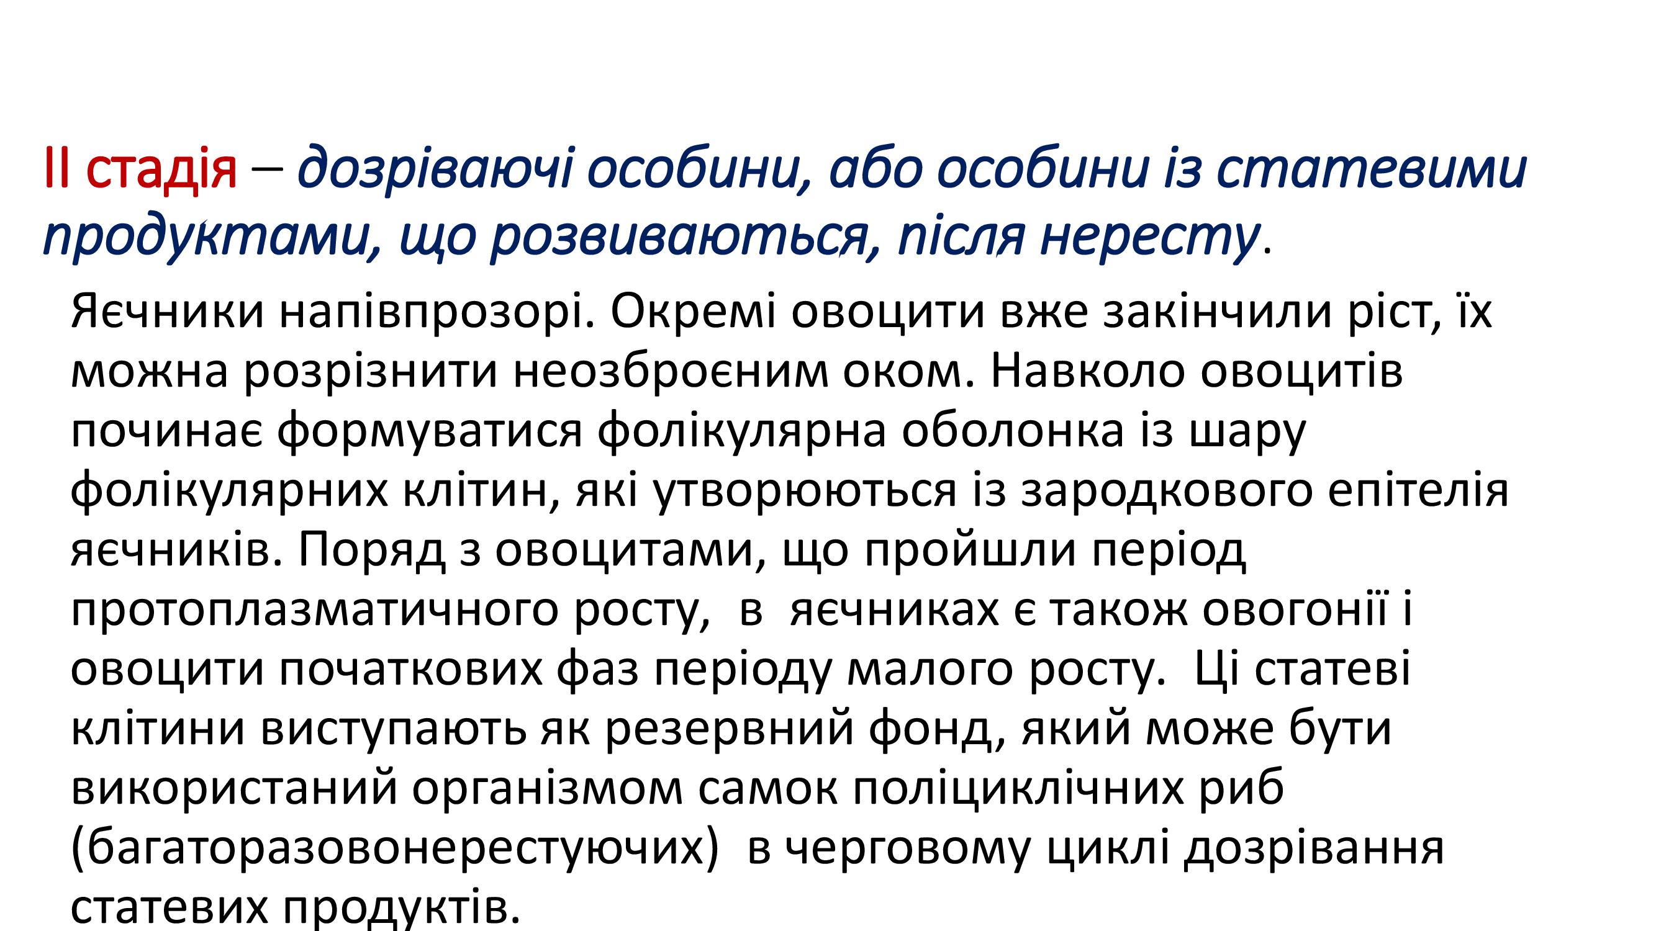

Slide 26
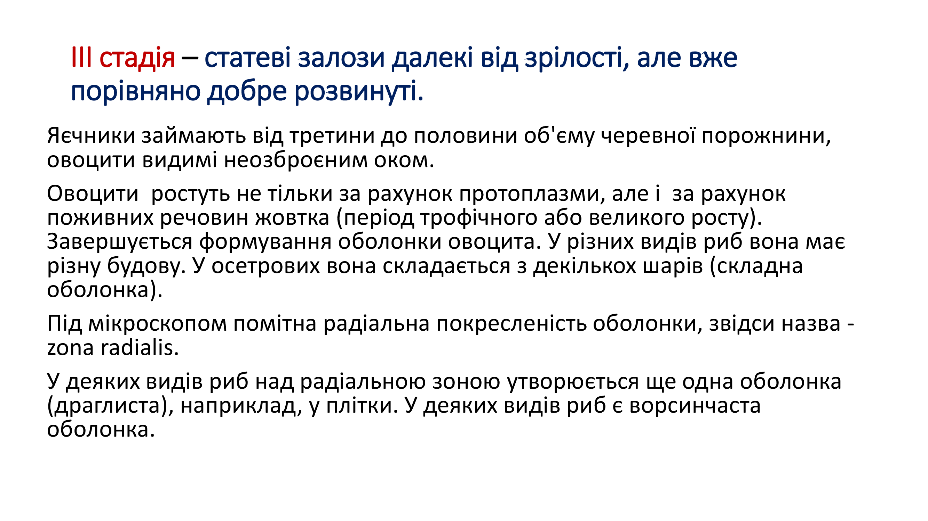

Slide 27
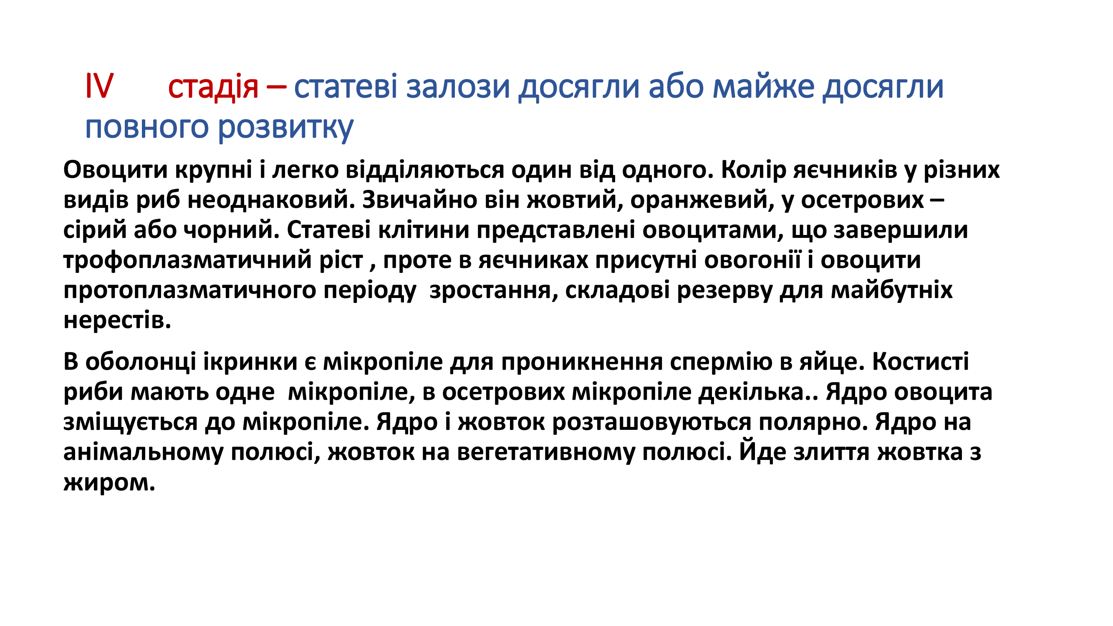

Slide 28
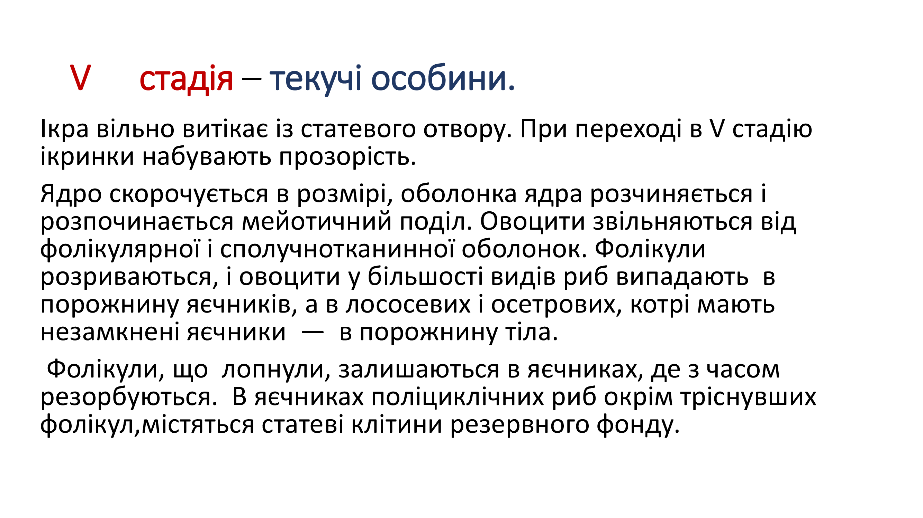

Slide 29
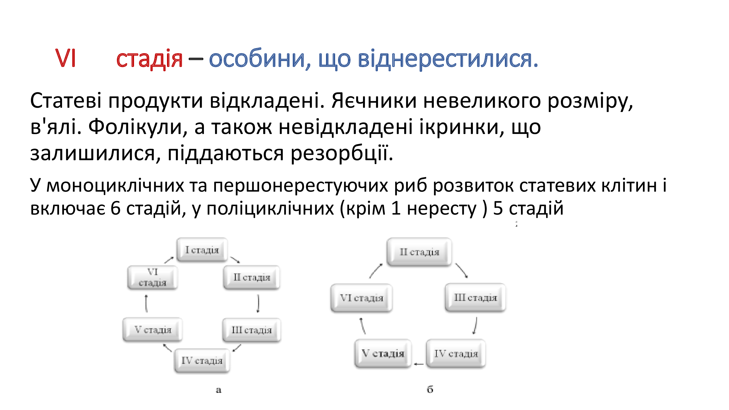

Slide 30
4. Рибна промисловість України
Рибна промисловість - галузь харчової промисловості, що займається видобутком і переробкою риби, морського звіра, китів, морських безхребетних і водоростей у всілякі види харчової, медичної, кормової і технічної продукції.

Slide 31
Рибна промисловість України
Значимість рибної галузі в економіці України:
Риба – це джерело харчових, кормових, технічних і медичних продуктів.
На долю рибної продукції припадає близько 25-30% білка тваринного походження, яких споживає людина.
М’ясо риби містить 16-21% білка, який за біологічною цінністю не поступається білку теплокровних тварин, але і за деякими показниками перевищує його.
Рибна продукція вміщує основні поживні речовини і по своїй якості відноситься до дієтичних продуктів

Slide 32

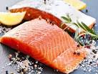
Рибна промисловість України
Рівень споживання риби в світі складає 65 кг на людину в рік.
США – 24 кг
ЄС – 20 кг
Україна – 13.1 кг.

Slide 33

Рибна промисловість України
Чинники розміщення:
Сировинний
Узбережжя Чорного та Азовського морів.
Особливості рибної галузі:
сезонний характер промислу
основна частина риби й морепродуктів добувається в межах виключних (морських) економічних зон іноземних країн та у відкритій частині Світового океану і лише 25 відсотків – у морській економічній зоні та внутрішніх водоймах України, включно з товарним рибництвом.

Slide 34



Рибна промисловість України
Основною продукцією є консерви рибні.
Виробництвом рибної продукції в межах України займаються 219 рибопереробних підприємств та 495 рибопереробних цехів різної форми власності.

Slide 35

Рибна промисловість України
Вирощування річкової риби в Україні є перспективним . (ставкове господарство)
Зараз працює близько 50 підприємств різної форми власності.
Рибу яку розводять у ставках:
Короп, судак, щука, сазан,
срібний карась

Slide 36
Рибна промисловість України
Проблеми рибної промисловості:
Вичерпність ресурсів
Недосконалість технології переробки
Неконкурентноспроможність продукції
Недосконалість технології збереження готової продукції
Шляхи вирішення:
- Залучення інвестицій
- Безвідходне виробництво
- Реконструкція обладнання
- Використання новітніх технологій виробництва

